Slide 1
Alkuvaiheessa auta opiskelijoita tutustumaan toisiinsa
Kirjoittaja: Liisa Ilomäki
Esimerkit: Sari Hopeakoski
2019

Slide 2
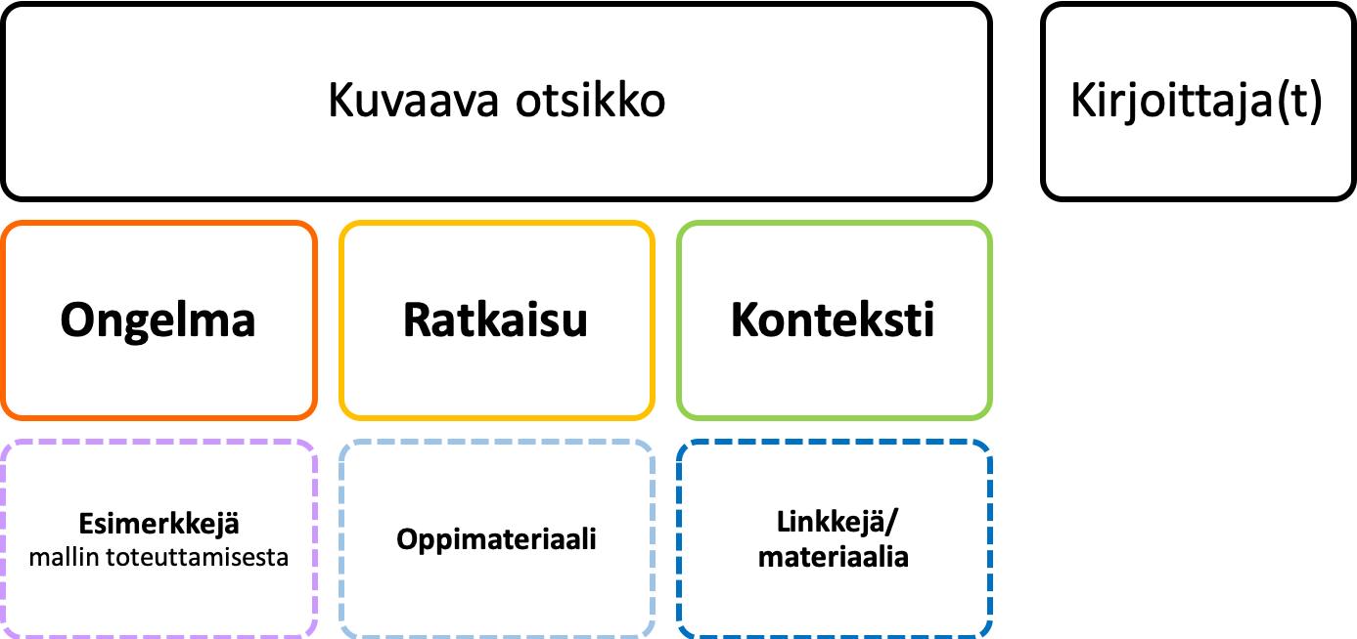
Opettajana virtuaaliluokassa -hankkeessa kehitetty materiaali, joka on tarkoitettu tueksi virtuaalista luokkaopetusta opettaville opettajille ja kouluttajille.
Kuvauksen rakenne
Tekijänoikeudet
Näitä materiaaleja saa käyttää, jakaa, muokata ja kääntää, myös kaupallisesti.
Ehtona on, tämä materiaali mainitaan asianmukaisesti seuraavalla tavalla:
Kirjoittajien nimet
Otsikko
Lisää tietoa CC BY 4.0 -lisenssistä: http://creativecommons.fi/lisenssit
Tekijänoikeus säilyy aina kirjoittajilla.

Slide 3
Ongelma
Opiskelijoiden yhteisöllisyyden tunteen kehittäminen on virtuaalisen opiskelun kannalta tarpeen, mutta sitä on vaikea synnyttää virtuaaliopetuksessa, kun opiskelijat eivät ennestään tunne toisiaan eivätkä he ole tekemisissä toistensa kanssa virtuaalikurssin lisäksi. Lisäksi osa opiskelijoista on syystä tai toisesta haluttomia toimimaan muiden kanssa tai kertomaan itsestään mitään.

Slide 4
Ratkaisu
Heti koulutuksen alussa käytetään toimintatapoja, joilla opiskelijat vähän tutustuvat toisiinsa. Esimerkiksi kurssin ympäristössä voi olla osio, johon jokainen opiskelija kertoo itsestään, kuvalla tai ilman. Kertomisen helpottamiseksi voi käyttää myös valmiita kysymyksiä, esimerkiksi “Mitä harrastat?”, “Millaisesta musiikista pidät?”, “Miksi osallistut tälle kurssille?” tai “Missä asut?” jne. Kysymykset voivat olla myös leikkisiä, esimerkiksi Ystäväkirjan tapaan. On hyvä, että nämä ovat kurssialueella, sillä esittäytyminen suullisesti ensimmäisellä kerralla voi olla liian jännittävää eikä pelkästä suullisesta kertomisesta jää mitään talteen. Esittäytymisiin voi liittää yhteistyötä, esimerkiksi niin, että jokainen opiskelija haastattelee toista ja esittelee sitten haastateltavansa (tämä edellyttää, että oppimisympäristössä voi toteuttaa haastattelun esimerkiksi virtuaalisessa ryhmässä).
Opettajan tai kouluttajan on luonnollisesti otettava huomioon, jos jollakulla opiskelijalla on erityisiä ongelmia kertoa itsestään mitään. Tällaiseen opiskelijaan pitää olla suoraan yhteydessä, rohkaistava ja tarvittaessa annettava hänelle mahdollisuus olla kokonaan tai osin anonyyminä.
On hyvä muistaa, että yhteisöllisyyttä on tuettava useilla tunneilla ja yhteistyötä on käytettävä myös opiskelutehtävissä.

Slide 5
Konteksti
Kaikki koulutusasteet, kaikki oppiaineet.

Slide 6
Esimerkki mallin toteuttamisesta
Pieniä esittäytymisharjoituksia (Sari Hopeakoski)
Esittäytyminen numeroiden avulla pareittain: Opettaja antaa mallin: Miten numero 571 liittyy minuun? Entä 40? Jossain vaiheessa joku opiskelija keksii, että kyseessä on bussin numero ja kengännumero. Sitten molemmat opiskelijat miettivät viisi numeroa, jotka liittyvät häneen ja arvuuttelevat toisiltaan.
Esittäytyminen kuvien avulla muulle ryhmälle: Opettaja kerää yhteiselle alustalle postikortteja tai kuvia, joista opiskelijat valitsevat kolme itseään kuvaavaa. Näiden kuvien avulla tehdään esimerkiksi viisi virkettä itsestä. Yhdessä kerrataan tarvittavia lausemalleja. Tällainen tutustuminen sopii silloin, kun on ollut taukoa kielenoppimisesta.

Slide 7
Esimerkkejä mallin toteuttamisesta
Oma esittäytymislaatikko tai -taulukko / ystäväkirjan sivu / -puu
Toisten esittäytymisiä on kommentoitava (kysymys/kommentti pakollinen, esim. kolme vastausta, eikä ketään saa jättää huomiotta)
Ice breaker -tehtävät ovat tärkeitä, kuten edellä esitelty uuden, itselle ennestään tuntemattoman opiskelijan haastattelu ja toisille esitteleminen
Asiantuntijuuden jakaminen tai opettaminen toisille sen jälkeen, kun itse on oppinut asian
Lumipallo - minä ajan, sinä ajat, minä kokkaan… Maija ajaa, Kalle kokkaa, minä leivon…..
Jatkokertomus
Vinkkien ja linkkien jakaminen -> alustoja tai keskusteluryhmiä tälle tavalle jakaa tietoa ja hyväksi havaittuja käytäntöjä, myös vinkkejä hyvistä sovelluksista, peleistä, videoista, elokuvista, sarjoista jne.
WhatsApp -ryhmät
Ketjutustehtäviä: opiskelijoiden vastauksista jatkoa; kysymyksiä ja vastausten etsimistä.

